Slide 1

"1С:Управление ритуальными услугами" – новые функциональные возможности"
Notes:
Для смены шаблона на другой вид необходимо:
- щелкнуть правой кнопкой мыши на пустое место в слайде
- выбрать пункт «оформление слайда»
- выбрать справа пункт «шаблоны презентации»
- из 5 вариантов «используется в данной презентации» выбрать нужный
- щелкнуть по нему правой кнопкой мыши и выбрать 1 из 3х вариантов применения

Slide 2
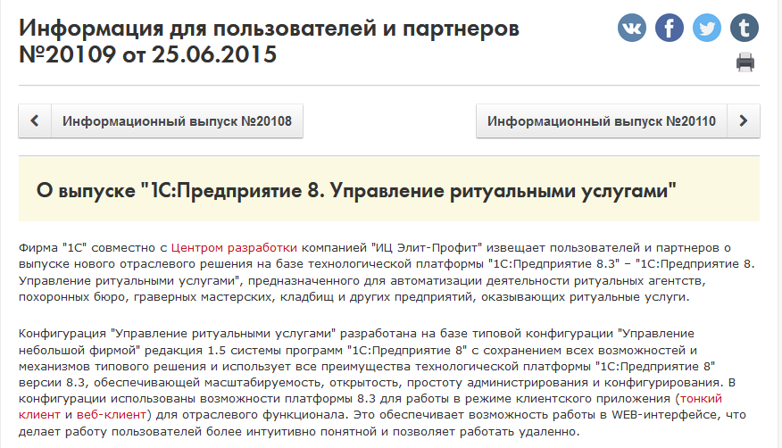
ВЫХОД ПРОГРАММНОГО ПРОДУКТА
Notes:
Для смены шаблона на другой вид необходимо:
- щелкнуть правой кнопкой мыши на пустое место в слайде
- выбрать пункт «оформление слайда»
- выбрать справа пункт «шаблоны презентации»
- из 5 вариантов «используется в данной презентации» выбрать нужный
- щелкнуть по нему правой кнопкой мыши и выбрать 1 из 3х вариантов применения

Slide 3
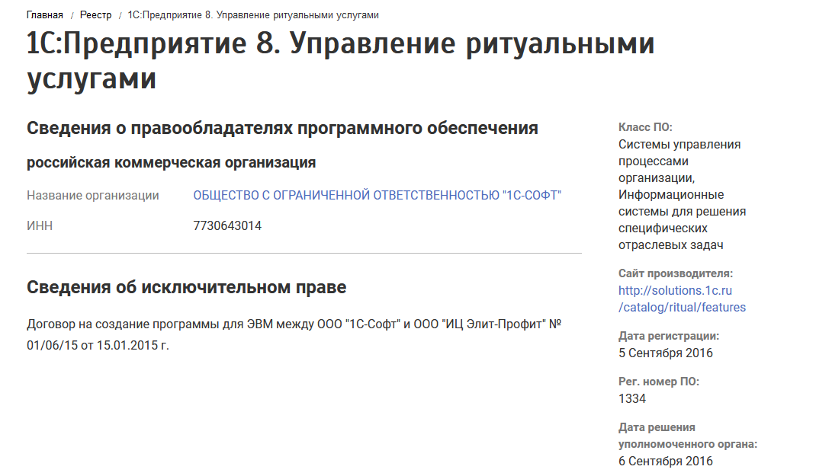
ВКЛЮЧЕНО В РЕЕСТР РОССИЙСКОГО ПО
Notes:
Для смены шаблона на другой вид необходимо:
- щелкнуть правой кнопкой мыши на пустое место в слайде
- выбрать пункт «оформление слайда»
- выбрать справа пункт «шаблоны презентации»
- из 5 вариантов «используется в данной презентации» выбрать нужный
- щелкнуть по нему правой кнопкой мыши и выбрать 1 из 3х вариантов применения

Slide 4
    Продукт «1C:Управление ритуальными услугами»:
    предназначен для автоматизации процессов оказания услуг клиентам, продажи сопутствующих товаров, производства продукции, субподрядных работ, учета автотранспорта.
    Разработан на базе «1С:Управление нашей фирмой» с сохранением полного функционала базового решения.
Notes:
Для смены шаблона на другой вид необходимо:
- щелкнуть правой кнопкой мыши на пустое место в слайде
- выбрать пункт «оформление слайда»
- выбрать справа пункт «шаблоны презентации»
- из 5 вариантов «используется в данной презентации» выбрать нужный
- щелкнуть по нему правой кнопкой мыши и выбрать 1 из 3х вариантов применения

Slide 5
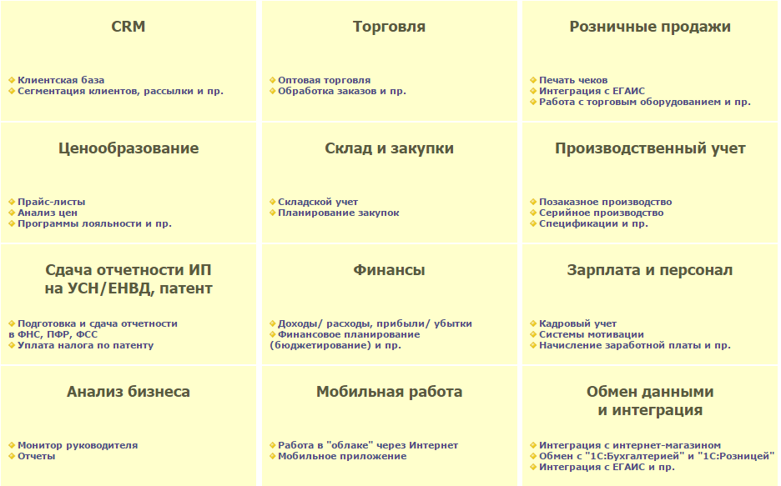
ВОЗМОЖНОСТИ УНФ ДЛЯ РИТУАЛЬНОЙ
ОТРАСЛИ
Notes:
Для смены шаблона на другой вид необходимо:
- щелкнуть правой кнопкой мыши на пустое место в слайде
- выбрать пункт «оформление слайда»
- выбрать справа пункт «шаблоны презентации»
- из 5 вариантов «используется в данной презентации» выбрать нужный
- щелкнуть по нему правой кнопкой мыши и выбрать 1 из 3х вариантов применения

Slide 6
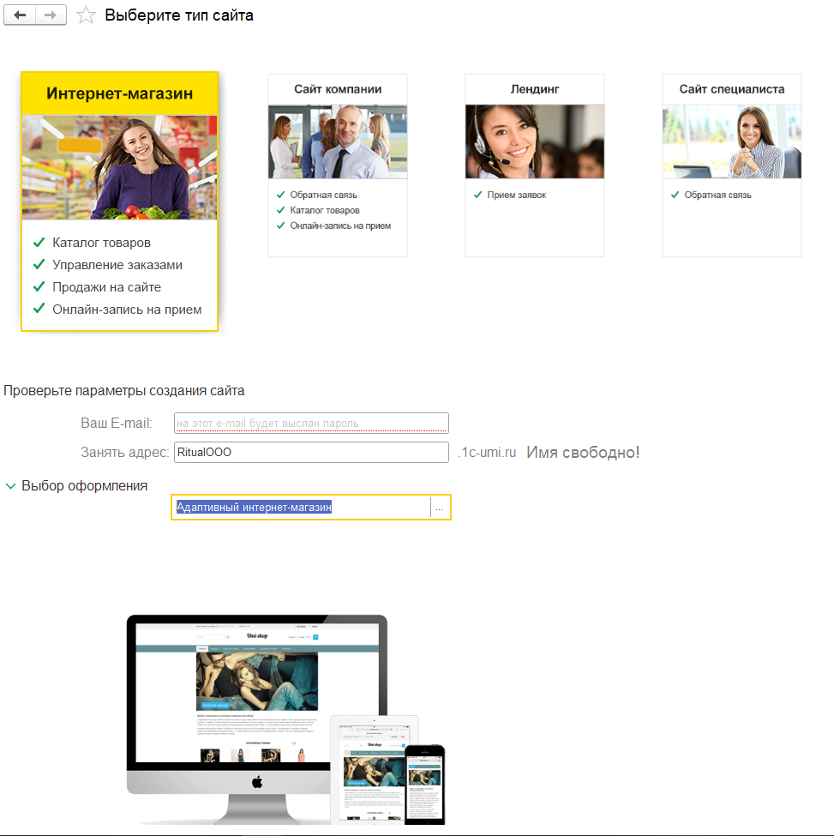
ИНТЕРНЕТ САЙТ

Slide 7
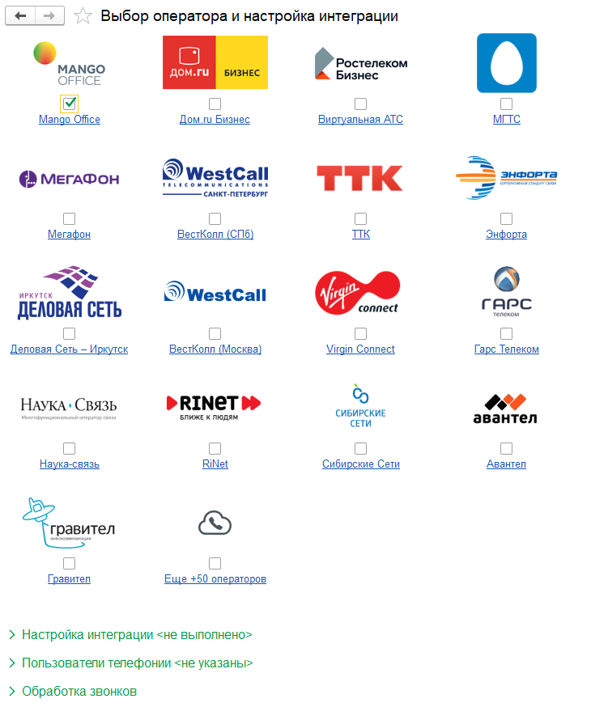
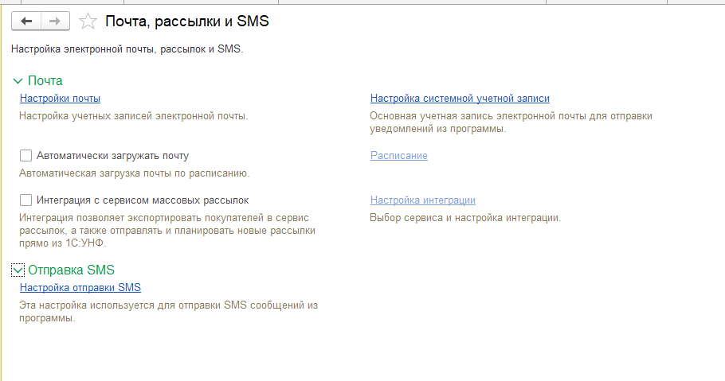
ТЕЛЕФОНИЯ, ЭЛ. ПОЧТА, SMS

Slide 8
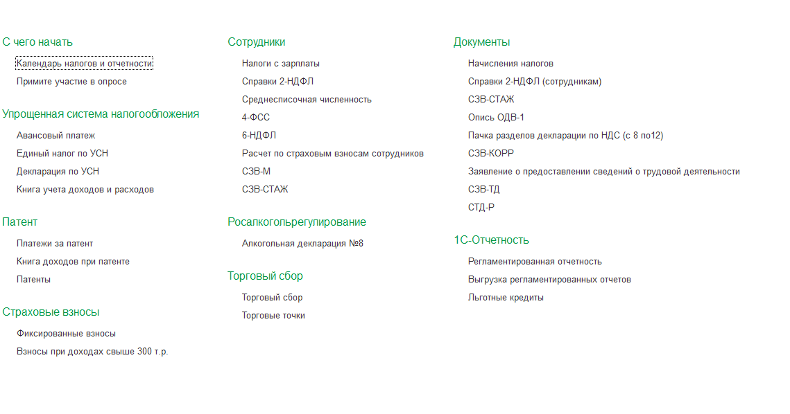
СДАЧА ОТЧЕТНОСТИ ДЛЯ ИП НА УСН

Slide 9
ОТРАСЛЕВОЙ ФУНКЦИОНАЛ
Регистрации заявок на выезд агента;
Оформление заказа на ритуальные услуги;
Оформление заказа на производство и установку памятника;
Оформление заказа на уход за местом захоронения;
Учет и планирование загрузки автотранспорта;
Планирование загрузки сотрудников, залов прощаний и прочих ресурсов организации;
Учет прижизненных договоров на ритуальные услуги;
Книга регистрации захоронений;
Отчеты.
Notes:
Для смены шаблона на другой вид необходимо:
- щелкнуть правой кнопкой мыши на пустое место в слайде
- выбрать пункт «оформление слайда»
- выбрать справа пункт «шаблоны презентации»
- из 5 вариантов «используется в данной презентации» выбрать нужный
- щелкнуть по нему правой кнопкой мыши и выбрать 1 из 3х вариантов применения

Slide 10

БИЗНЕС-ПРОЦЕССЫ
Оформление прижизненного договора
Оформление заявки на выезд агента
Оформление заказа на ритуальные услуги
Оформление заказа на уход за местом захоронения
Оформление заказа на памятник

Slide 11
НАЧАЛО РАБОТЫ В ПРОГРАММЕ
Notes:
Для смены шаблона на другой вид необходимо:
- щелкнуть правой кнопкой мыши на пустое место в слайде
- выбрать пункт «оформление слайда»
- выбрать справа пункт «шаблоны презентации»
- из 5 вариантов «используется в данной презентации» выбрать нужный
- щелкнуть по нему правой кнопкой мыши и выбрать 1 из 3х вариантов применения

Slide 12
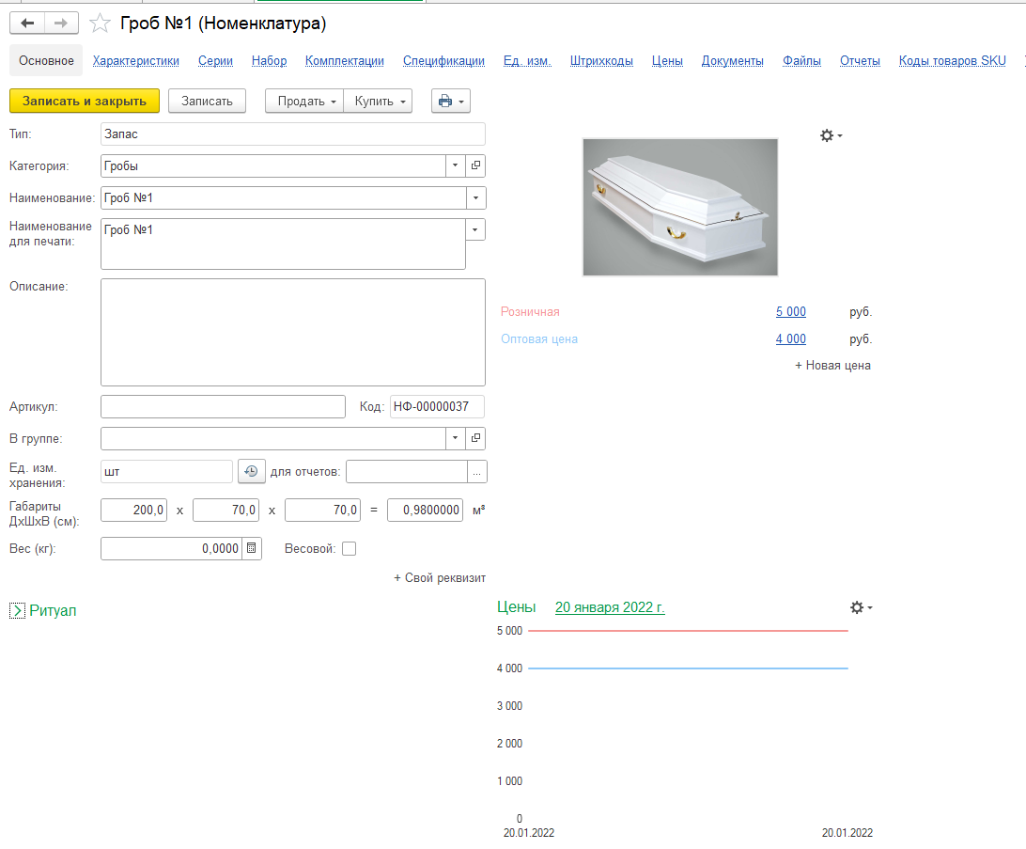
НОМЕНКЛАТУРА
Notes:
Для смены шаблона на другой вид необходимо:
- щелкнуть правой кнопкой мыши на пустое место в слайде
- выбрать пункт «оформление слайда»
- выбрать справа пункт «шаблоны презентации»
- из 5 вариантов «используется в данной презентации» выбрать нужный
- щелкнуть по нему правой кнопкой мыши и выбрать 1 из 3х вариантов применения

Slide 13
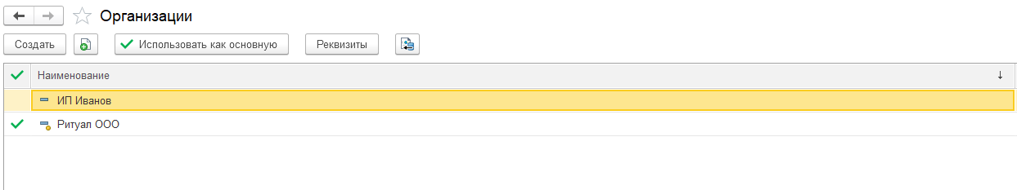
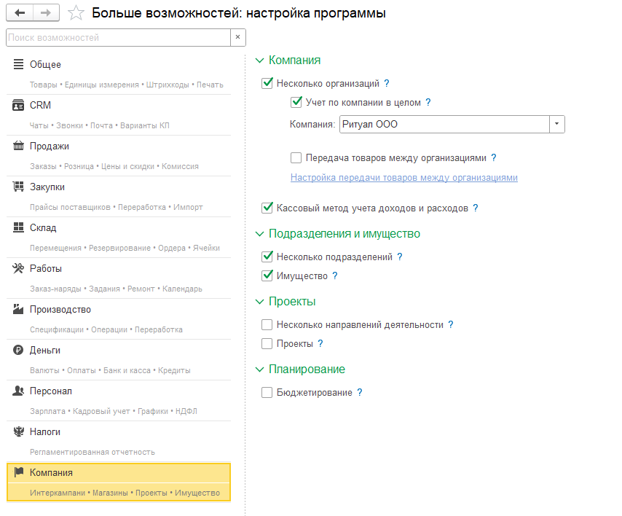

Slide 14
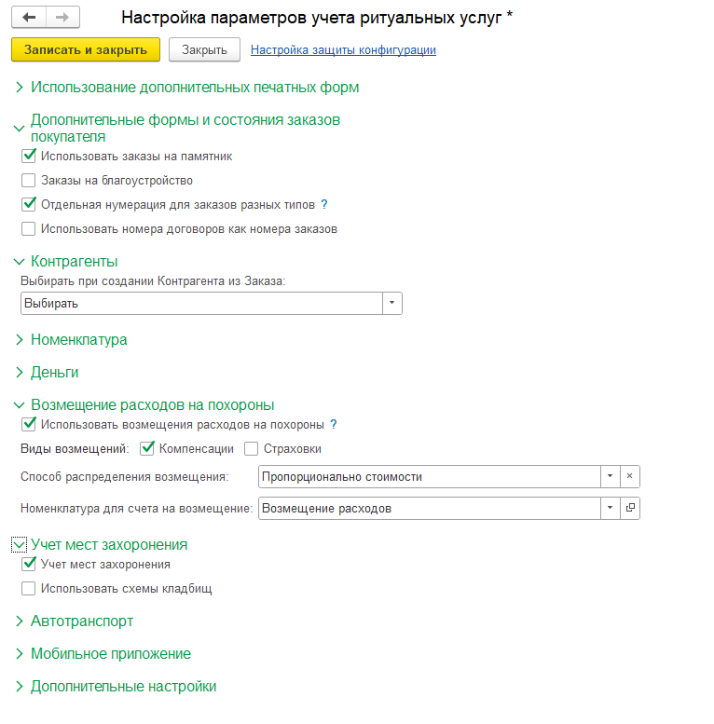

Slide 15

ЗАЯВКА НА ВЫЕЗД АГЕНТА
Контроль работы агентов | Учёт заявок на выезд агентов | Печать заявок агентам
Планирование выездов агентов в зависимости от территориального расположения | Определение эффективности источников поступления информации или рекламы | Отправка заявок по электронной почте
Оптимизация работы агентов | Сокращение затрат на рекламу | Повышение удобства работы агентов

Slide 16
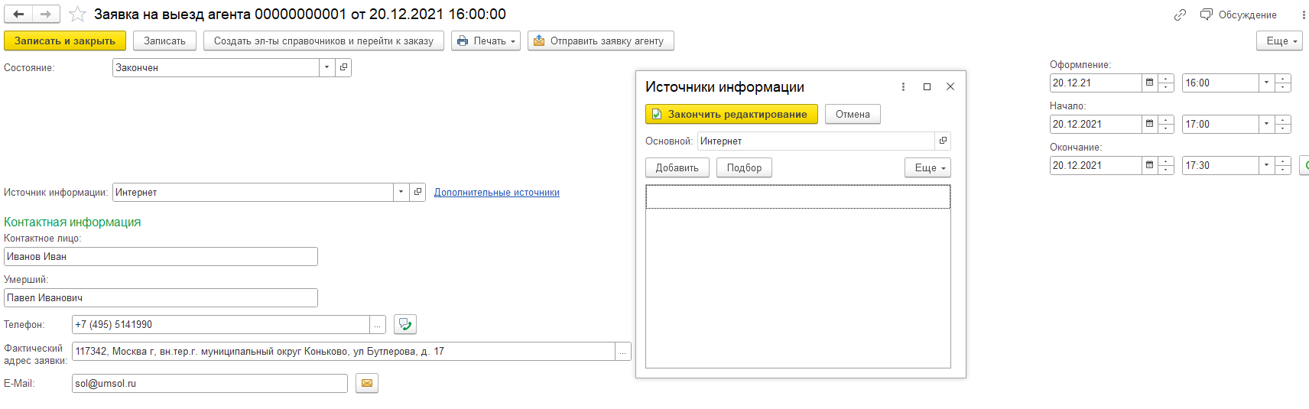
ЗАЯВКА НА ВЫЕЗД АГЕНТА
Notes:
Для смены шаблона на другой вид необходимо:
- щелкнуть правой кнопкой мыши на пустое место в слайде
- выбрать пункт «оформление слайда»
- выбрать справа пункт «шаблоны презентации»
- из 5 вариантов «используется в данной презентации» выбрать нужный
- щелкнуть по нему правой кнопкой мыши и выбрать 1 из 3х вариантов применения

Slide 17
ЗАКАЗ НА РИТУАЛЬНЫЕ УСЛУГИ
Контроль выполнения заказов на услуги | Учёт заказов на услуги | Печать формы БО13(02)
Планирование загруженности ресурсов организации (бригад, залов прощания, катафалка) | Подбор атрибутики и товаров, имеющихся в наличии (или на складе) | Использование справочников и классификаторов для ускоренного введения информации
Повышение качества обслуживания | Сокращение затраченного времени | Сокращения количества ошибок

Slide 18
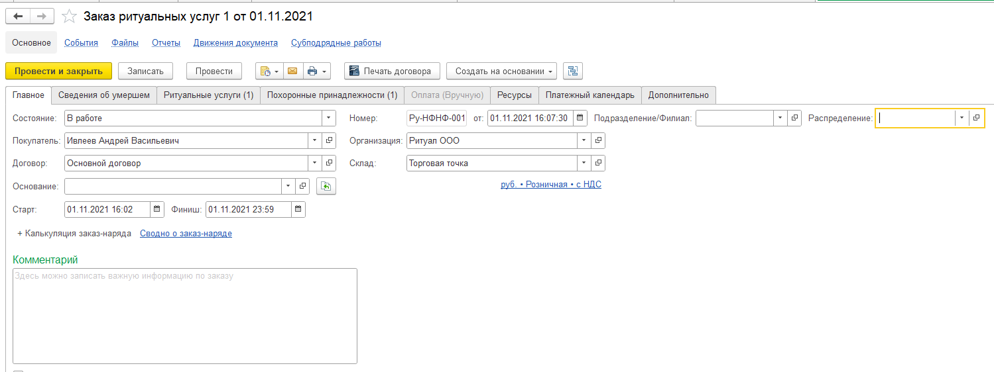
Notes:
Для смены шаблона на другой вид необходимо:
- щелкнуть правой кнопкой мыши на пустое место в слайде
- выбрать пункт «оформление слайда»
- выбрать справа пункт «шаблоны презентации»
- из 5 вариантов «используется в данной презентации» выбрать нужный
- щелкнуть по нему правой кнопкой мыши и выбрать 1 из 3х вариантов применения

Slide 19

ЗАКАЗ НА ПАМЯТНИК
Контроль выполнения заказов | Учёт заказов на производство | Печать формы БО13(01)
Автоматический расчёт стоимости заказа (кулькуляция), отслеживание статуса готовности | Хранение эскизов памятников и технических деталей произведённых памятников | Использование справочников эпитафий и надписей
Повышение качества обслуживания | Сокращение затраченного времени | Сокращения количества ошибок

Slide 20
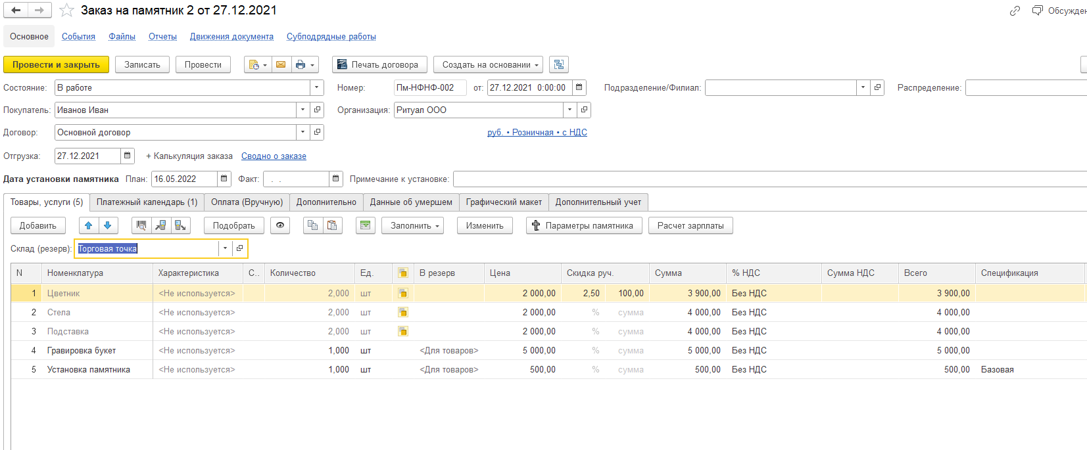
Notes:
Для смены шаблона на другой вид необходимо:
- щелкнуть правой кнопкой мыши на пустое место в слайде
- выбрать пункт «оформление слайда»
- выбрать справа пункт «шаблоны презентации»
- из 5 вариантов «используется в данной презентации» выбрать нужный
- щелкнуть по нему правой кнопкой мыши и выбрать 1 из 3х вариантов применения

Slide 21
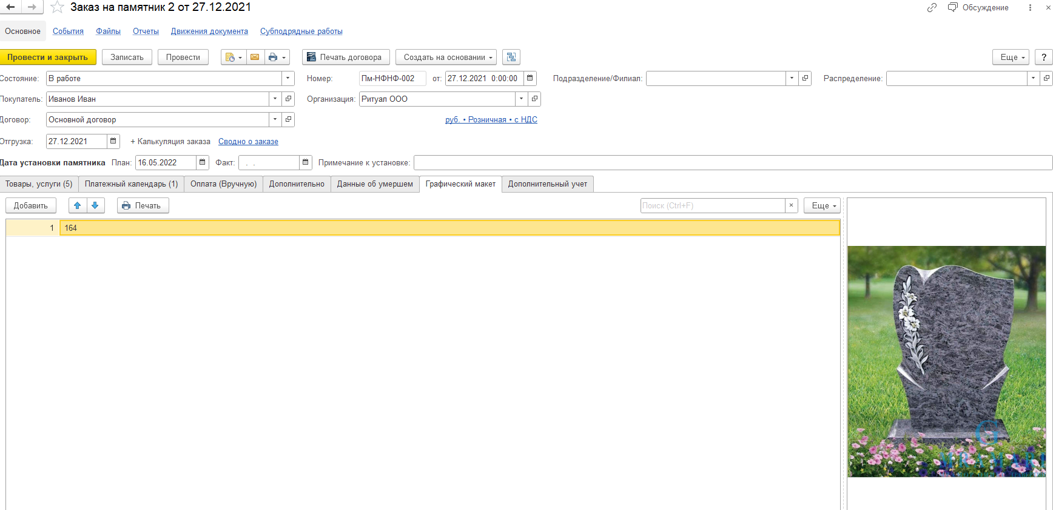

Slide 22
ЗАКАЗ НА УХОД ЗА ЗАХОРОНЕНИЯМИ
Планирование работ по уходу за захоронениями | Учёт заказов на уход | Генерация заказ-нарядов для рабочих
Планирование работ на период или с учётом определённых памятных дат | Контроль загруженности ресурсов | Контроль выполнения работ, расчет зарплаты рабочим с учетом кту, по тарифу и тп.
Сокращение затраченного времени | Сокращение количества ошибок | Повышение качества обслуживания

Slide 23
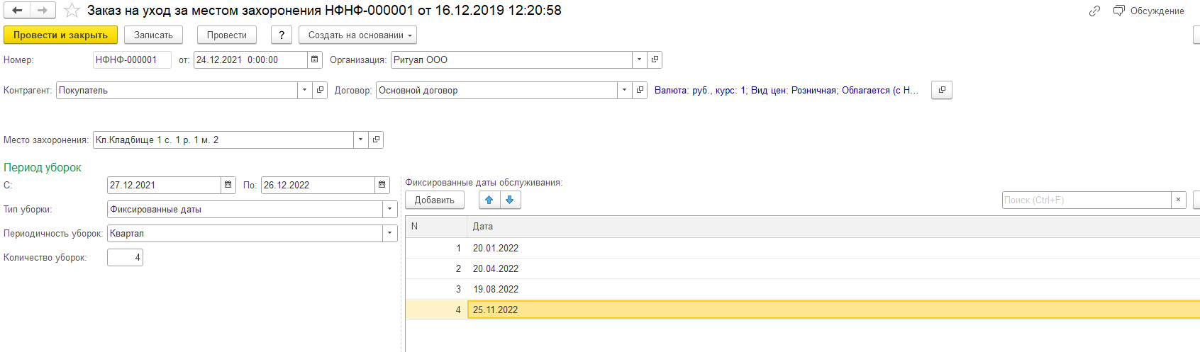
Notes:
Для смены шаблона на другой вид необходимо:
- щелкнуть правой кнопкой мыши на пустое место в слайде
- выбрать пункт «оформление слайда»
- выбрать справа пункт «шаблоны презентации»
- из 5 вариантов «используется в данной презентации» выбрать нужный
- щелкнуть по нему правой кнопкой мыши и выбрать 1 из 3х вариантов применения

Slide 24

УЧЁТ ТРАНСПОРТА
Возможности:
    печать путевых листов
    учёт ГСМ
    планирование
    загруженности транспорта

Slide 25
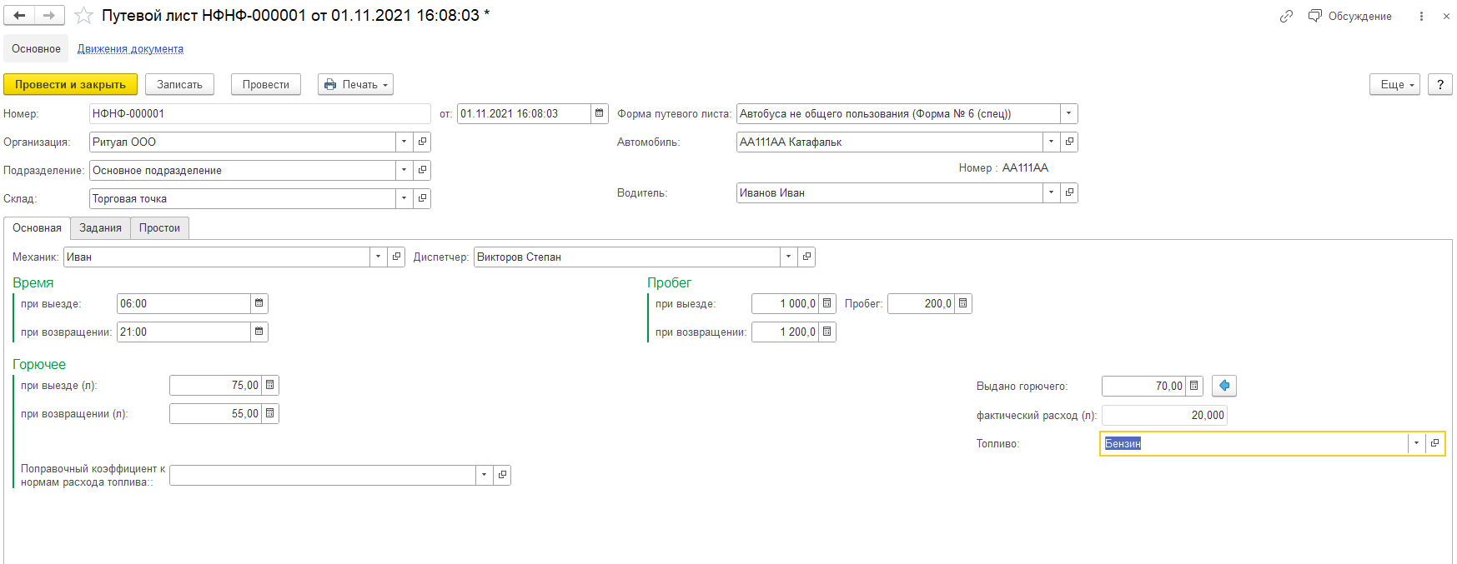
УЧЁТ ТРАНСПОРТА
Notes:
Для смены шаблона на другой вид необходимо:
- щелкнуть правой кнопкой мыши на пустое место в слайде
- выбрать пункт «оформление слайда»
- выбрать справа пункт «шаблоны презентации»
- из 5 вариантов «используется в данной презентации» выбрать нужный
- щелкнуть по нему правой кнопкой мыши и выбрать 1 из 3х вариантов применения

Slide 26

УЧЁТ МЕСТ ЗАХОРОНЕНИЙ
Паспорт захоронения | Учёт ответственных лиц | Учет мест захоронений
Печать паспорта места захоронения и реестров захоронений | Хранение истории изменения ответственных за местами захоронения лиц | Учет состояний мест захоронений, получение сводных отчетов, возможность хранения изображений
Повышение качества обслуживания | Экономия времени на поиск информации | Сокращение затраченного времени

Slide 27
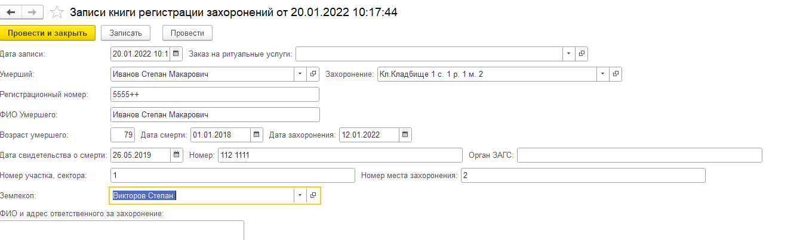
УЧЁТ МЕСТ ЗАХОРОНЕНИЙ
Notes:
Для смены шаблона на другой вид необходимо:
- щелкнуть правой кнопкой мыши на пустое место в слайде
- выбрать пункт «оформление слайда»
- выбрать справа пункт «шаблоны презентации»
- из 5 вариантов «используется в данной презентации» выбрать нужный
- щелкнуть по нему правой кнопкой мыши и выбрать 1 из 3х вариантов применения

Slide 28
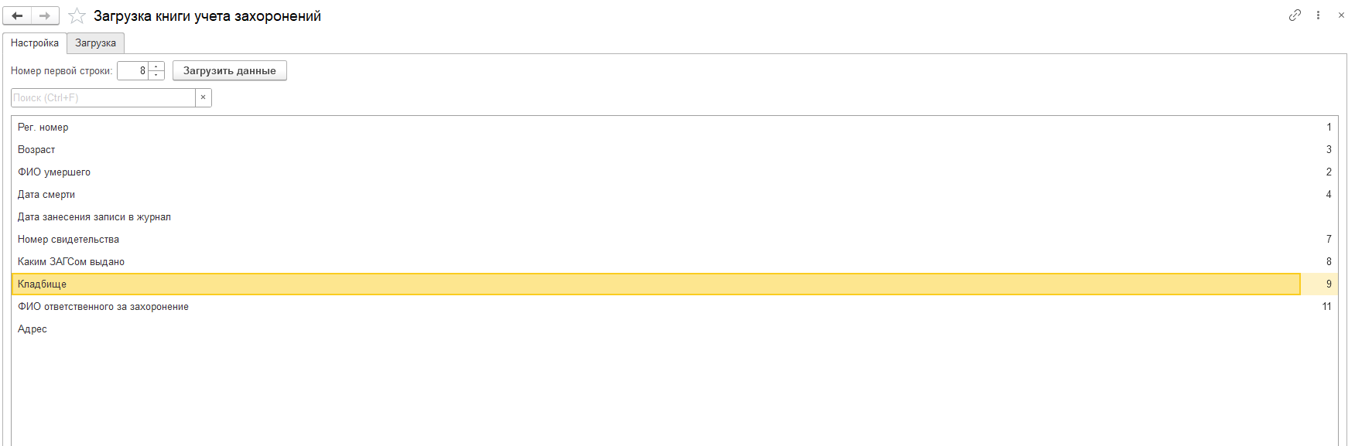
УЧЁТ МЕСТ ЗАХОРОНЕНИЙ
Notes:
Для смены шаблона на другой вид необходимо:
- щелкнуть правой кнопкой мыши на пустое место в слайде
- выбрать пункт «оформление слайда»
- выбрать справа пункт «шаблоны презентации»
- из 5 вариантов «используется в данной презентации» выбрать нужный
- щелкнуть по нему правой кнопкой мыши и выбрать 1 из 3х вариантов применения

Slide 29
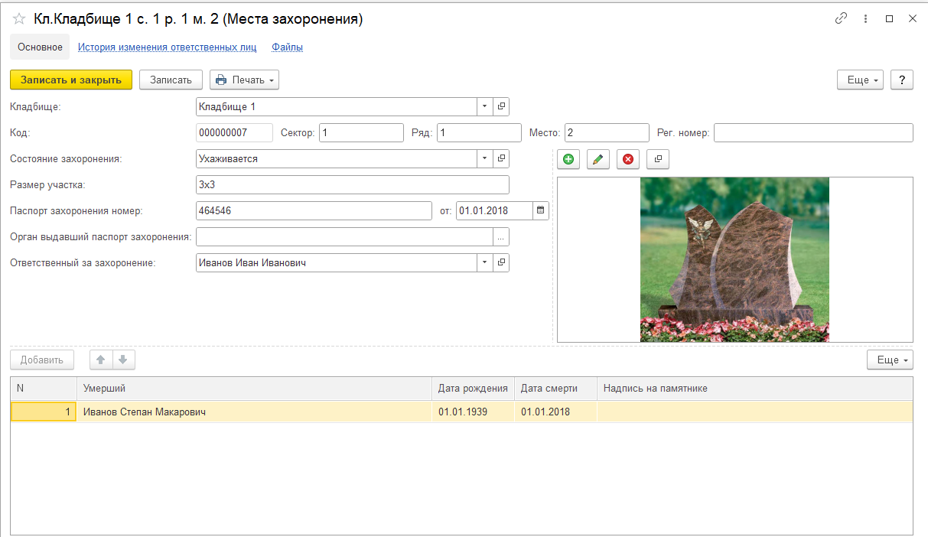
УЧЁТ МЕСТ ЗАХОРОНЕНИЙ
Notes:
Для смены шаблона на другой вид необходимо:
- щелкнуть правой кнопкой мыши на пустое место в слайде
- выбрать пункт «оформление слайда»
- выбрать справа пункт «шаблоны презентации»
- из 5 вариантов «используется в данной презентации» выбрать нужный
- щелкнуть по нему правой кнопкой мыши и выбрать 1 из 3х вариантов применения

Slide 30
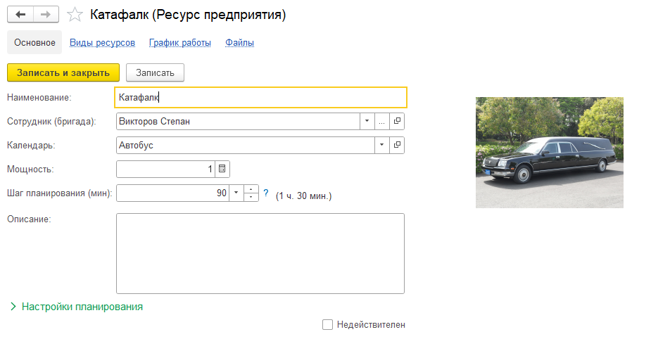
РЕСУРСЫ ПРЕДПРИЯТИЯ

Slide 31
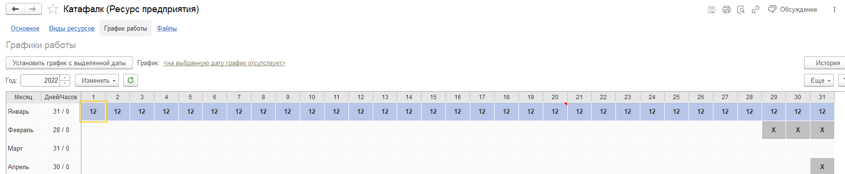
РЕСУРСЫ ПРЕДПРИЯТИЯ

Slide 32
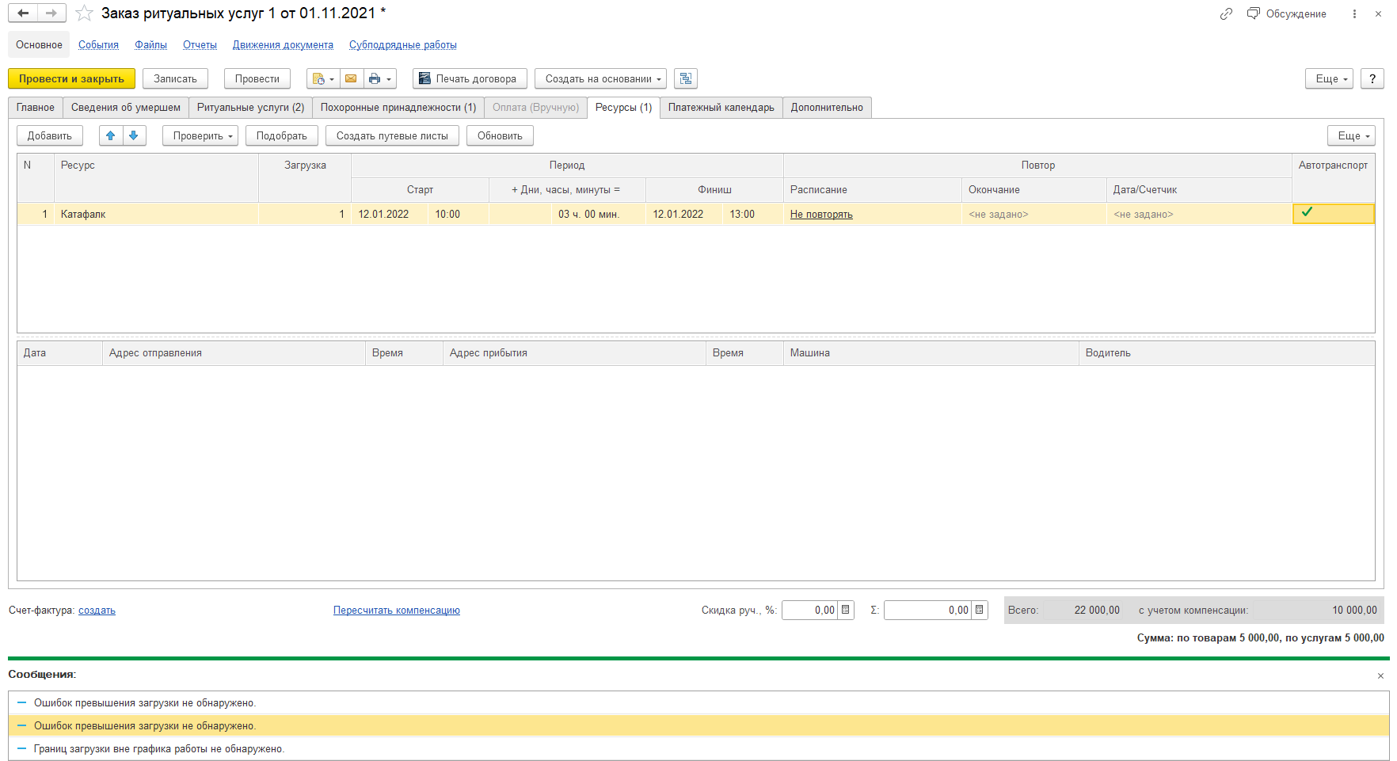
РЕСУРСЫ ПРЕДПРИЯТИЯ

Slide 33
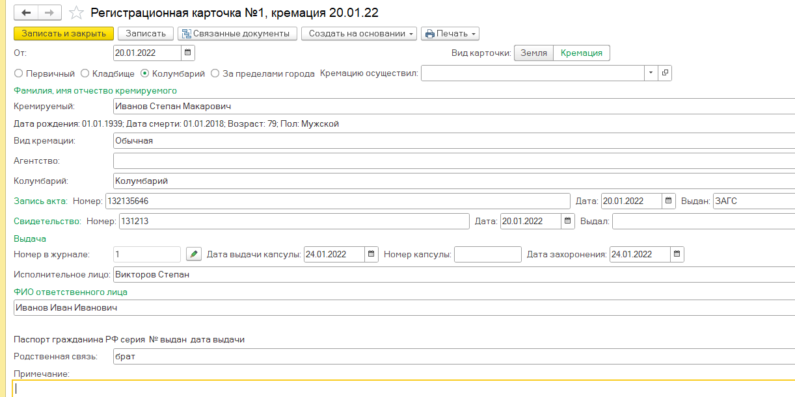
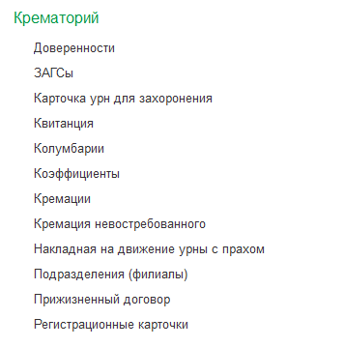
КРЕМАТОРИЙ

Slide 34
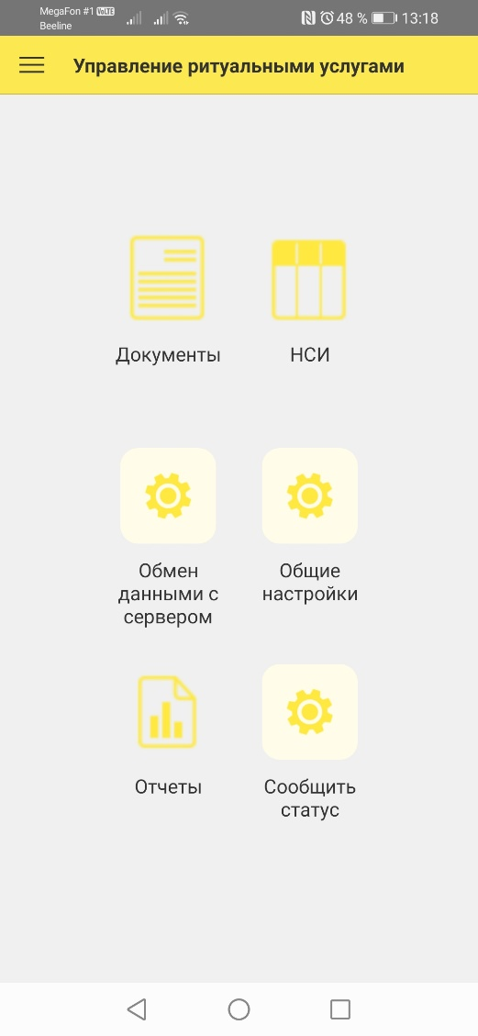
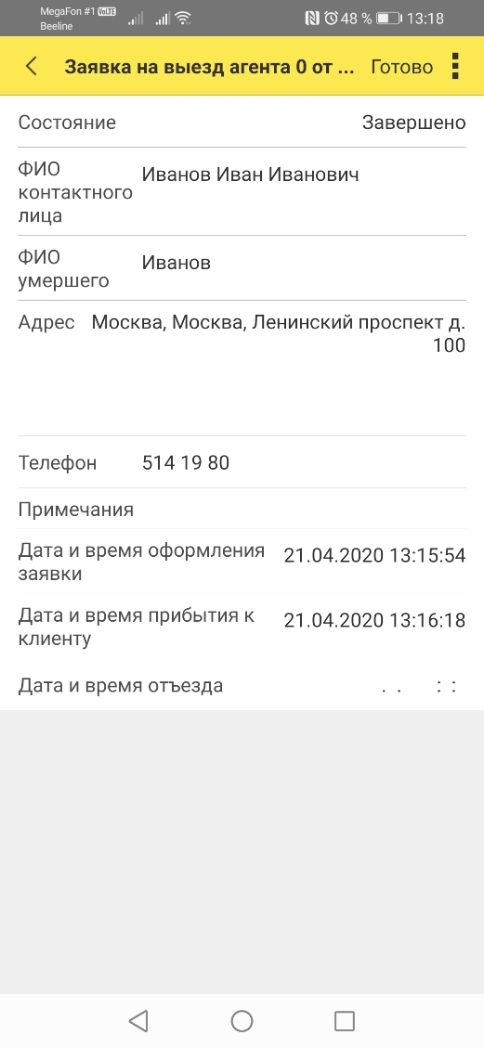
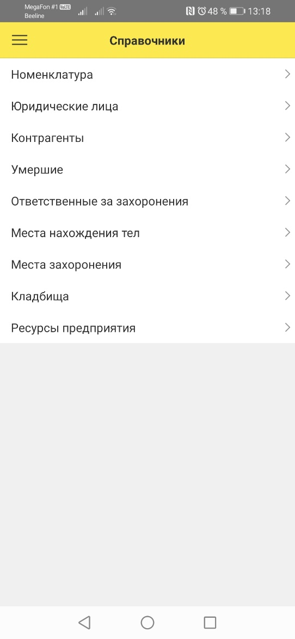
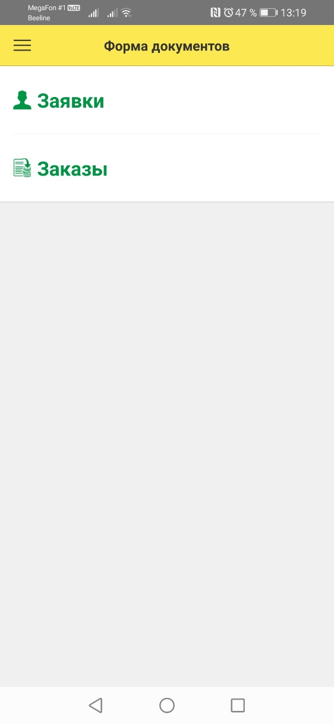
МОБИЛЬНОЕ ПРИЛОЖЕНИЕ

Slide 35
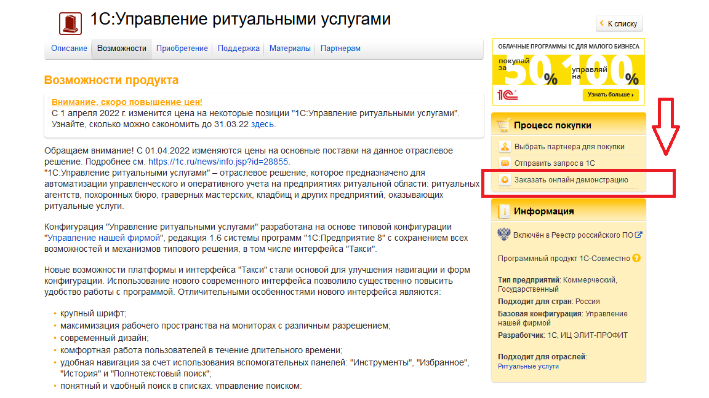
ДЕМО ДОСТУП
https://solutions.1c.ru/catalog/ritual/features

Slide 36

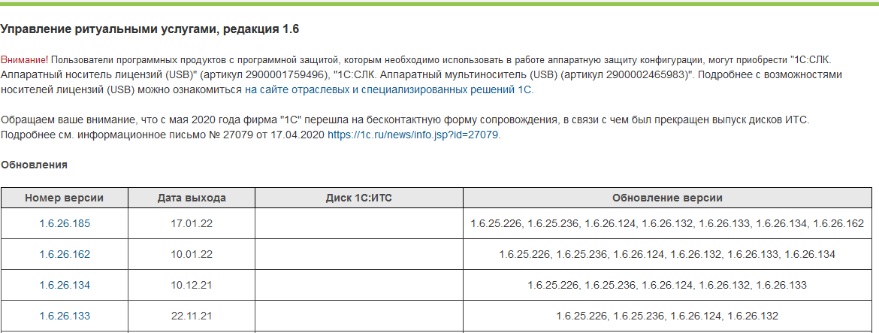
ПОСТАВКА
КОРОБОЧНЫЙ ПРОДУКТ
ЭЛЕКТРОННАЯ ПОСТАВКА
1С:ГРМ
ОБНОВЛЕНИЕ https://releases.1c.ru/project/Elit_Ritual16

Slide 37

Спасибо за внимание!
Сайт https://umsol.ru/
Эл. почта sol@umsol.ru
Телефон 8(495)514-19-90
Notes:
Для смены шаблона на другой вид необходимо:
- щелкнуть правой кнопкой мыши на пустое место в слайде
- выбрать пункт «оформление слайда»
- выбрать справа пункт «шаблоны презентации»
- из 5 вариантов «используется в данной презентации» выбрать нужный
- щелкнуть по нему правой кнопкой мыши и выбрать 1 из 3х вариантов применения

